Slide 1


Программа повышения квалификации
Тестировщик программного обеспечения
Преподаватель: Гриненко В.В.
Итоговый проект «Комплексное тестирование сайта bspb.ru »
Выполнил: Швейкина Александра Викторовна
Поток: ТП-848

Slide 2
Содержание
Майнд-карта жизненного цикла тестирования ПО;
Майнд-карта методологии разработки ПО;
Тестовая документация (чек-лист, тест-кейсы, баг-репорты);
Применение техник тест-дизайна;
Листинг автотеста;
Результат выполнения автотеста;
Анализ результатов тестирования сайта bspb.ru;
Выводы об оптимальности выбранной стратегии тестирования.

Slide 3
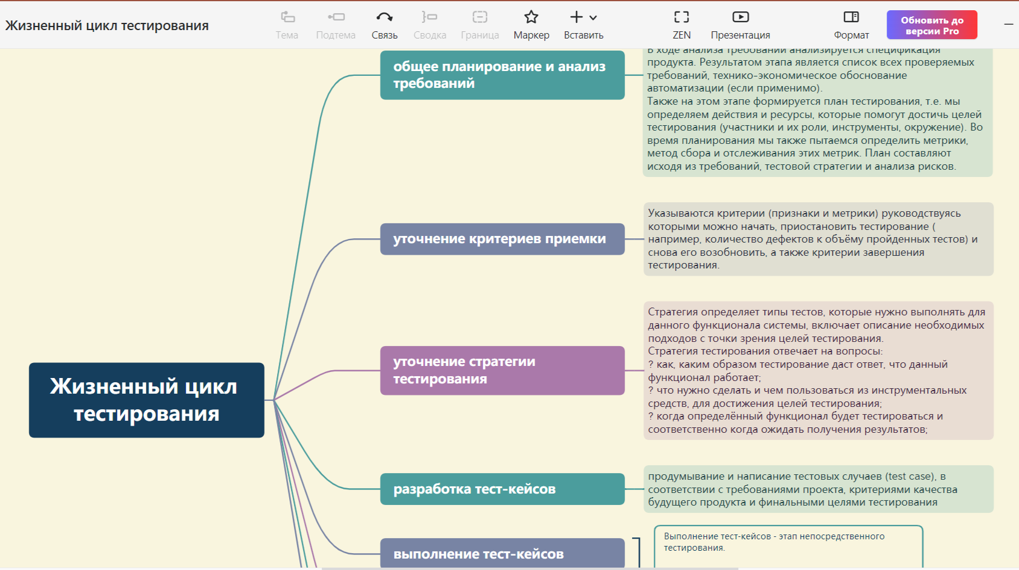
Майнд-карта жизненного цикла тестирования ПО

Slide 4
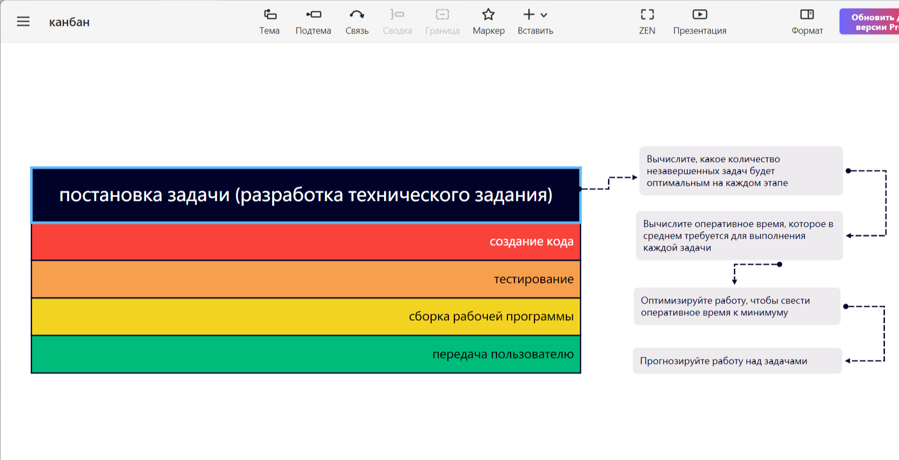
Майнд-карта методологии разработки ПО

Slide 5
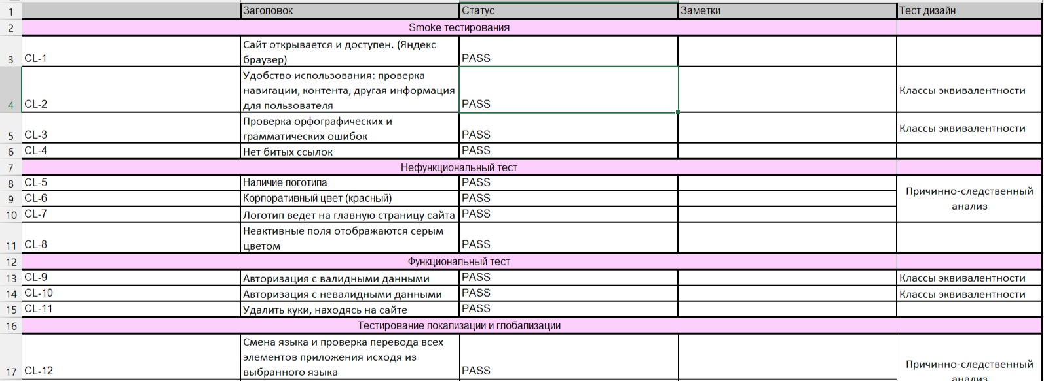
Тестовая документация: чек-лист

Slide 6
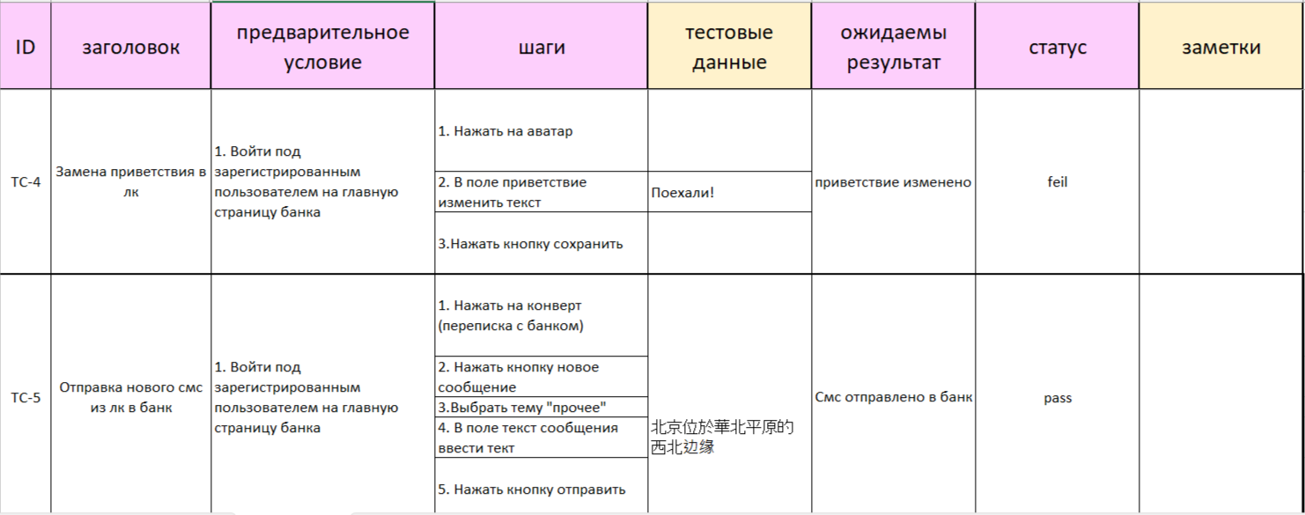
Тестовая документация: тест-кейсы

Slide 7
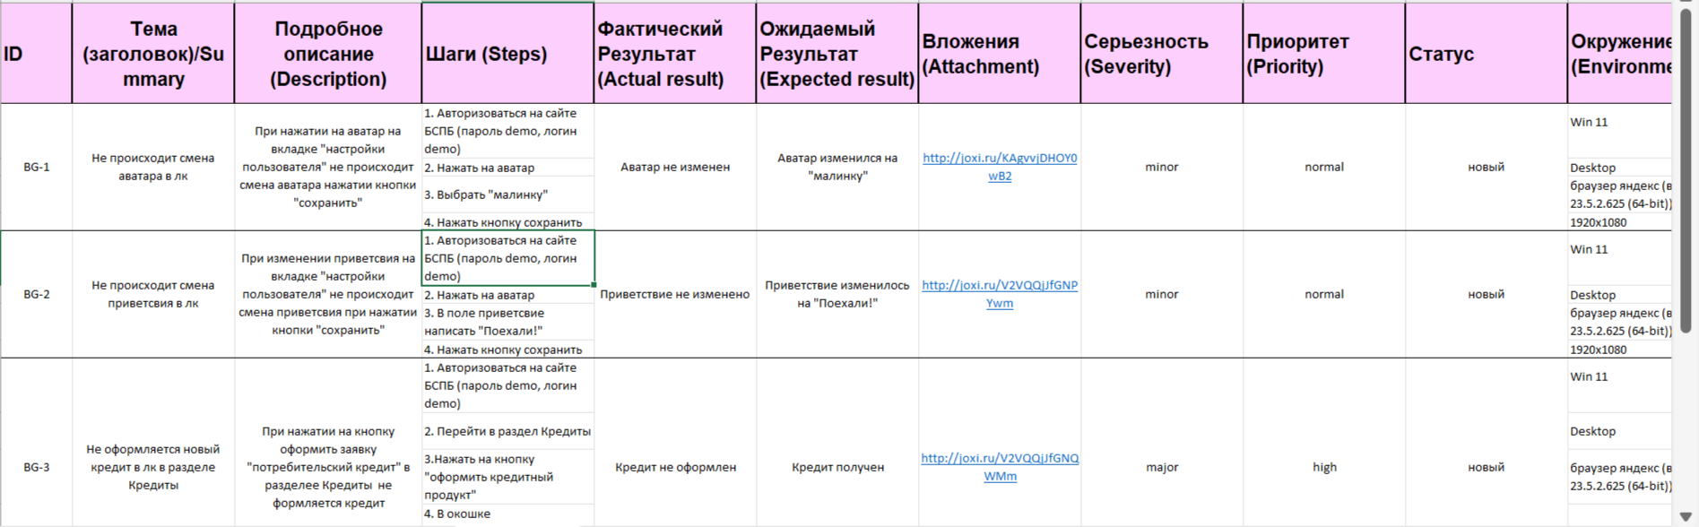
Тестовая документация: баг-репорты

Slide 8
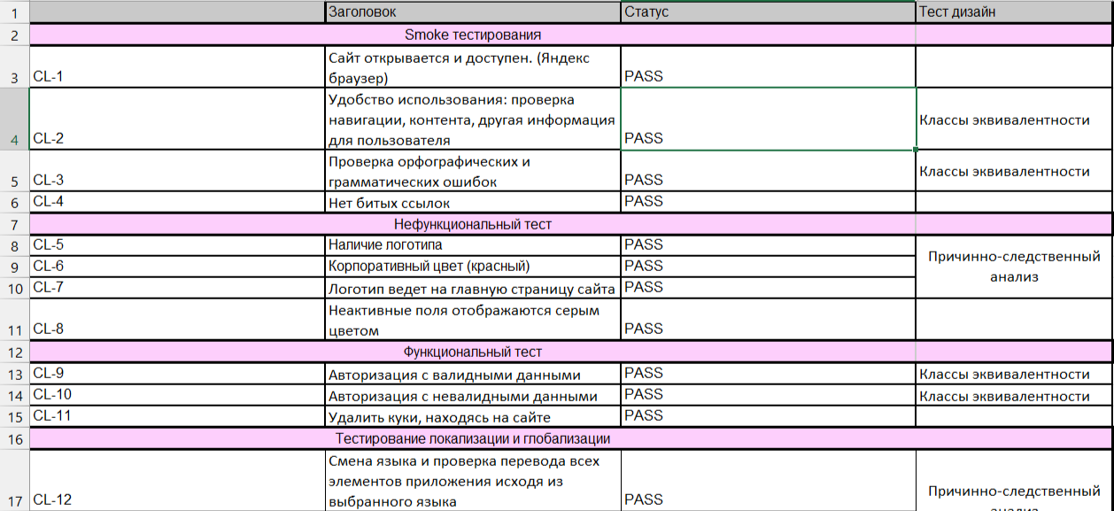
Применение техник тест-дизайна: чек лист

Slide 9
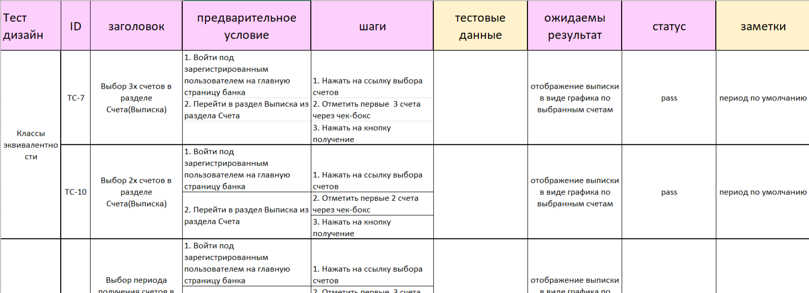
Применение техник тест-дизайна: тест-кейсы

Slide 10
Листинг автотеста
=Service('C:/Users/lexsi/Downloads/chromedriver_win32/chromedriver_win32/chromedriver.exe') driver = webdriver.Chrome(service=s) driver.get("https://idemo.bspb.ru") time.sleep(5) driver.set_window_size(1366,768) driver.find_element(By.NAME, "username").clear() driver.find_element(By.NAME, "username").send_keys("demo") driver.find_element(By.NAME, "password").clear() driver.find_element(By.NAME, "password").send_keys("demo") driver.find_element(By.ID, "login-button").click() driver.find_element(By.ID, "otp-code").clear() driver.find_element(By.ID, "otp-code").send_keys("0000") driver.find_element(By.ID, "login-otp-button").click() time.sleep(3) driver.find_element(By.ID, "logout-button").click()

Slide 11
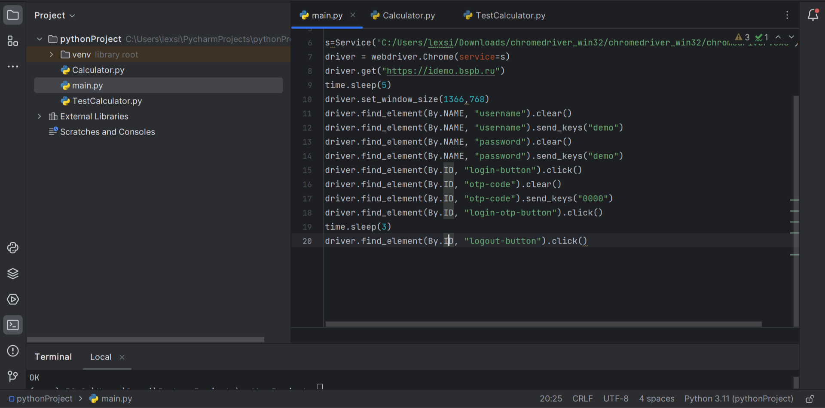
Листинг автотеста

Slide 12
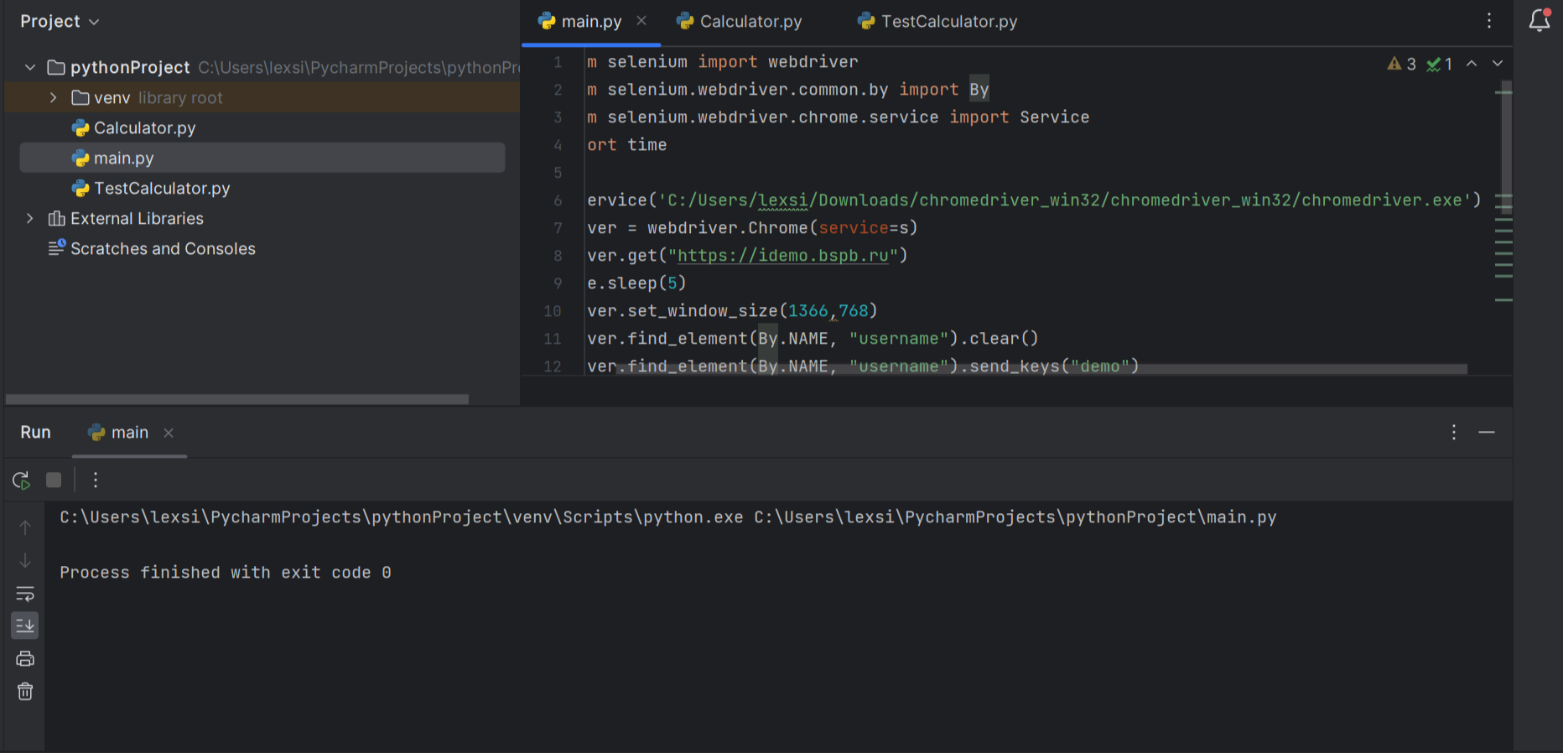
Результат выполнения автотеста

Slide 13
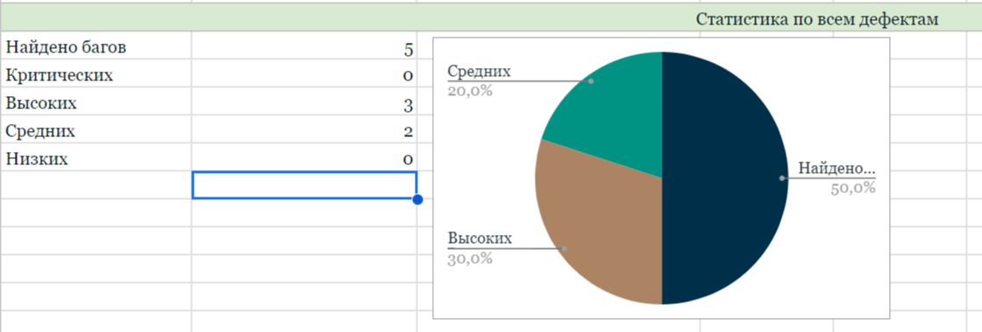
Анализ результатов тестирования выбранного приложения
В ходе проверки сайта bspb.ru было написано 20 тест-кейсов. Смоук-тест не пройден успешно, приложение работает не стабильно, основная функциональность не работоспособна.
В результате проверки было обнаружено 5 дефектов, 3 из которых значительные.
На текущий момент сайт bspb.ru не может быть отдан в релиз. Необходимы правки основного функционала.

Slide 14
Выводы об оптимальности выбранной стратегии тестирования
В ходе проверки сайта bspb.ru была применена оптимальная стратегия тестирования. Смоук-тесты на первом этапе исследований программного обеспечения, помогли изучить работоспособность системы, корректность отклика и обработки данных.
Запустив первичную проверку ПО мы сразу поняли, корректно ли собраны модули и нет ли багов. Как только ошибки будут найдены, программу сразу же отправят на доработку без прохождения сложного цикла исследований. Такой подход позволяет значительно сэкономить время.
Примененные техники тест дизайна помогли нам добиться оптимальных результатов и максимизировать тестовое покрытие.

